Slide 1




Notes:
Thiết kế: Hương Thảo – Zalo 0972.115.126. Các nick khác đều là giả mạo, ăn cắp chất xám.
Facebook: https://www.facebook.com/huongthaoGADT

Slide 2


























KHO BÁU ĐẠI DƯƠNG
KHO BÁU ĐẠI DƯƠNG

Slide 3
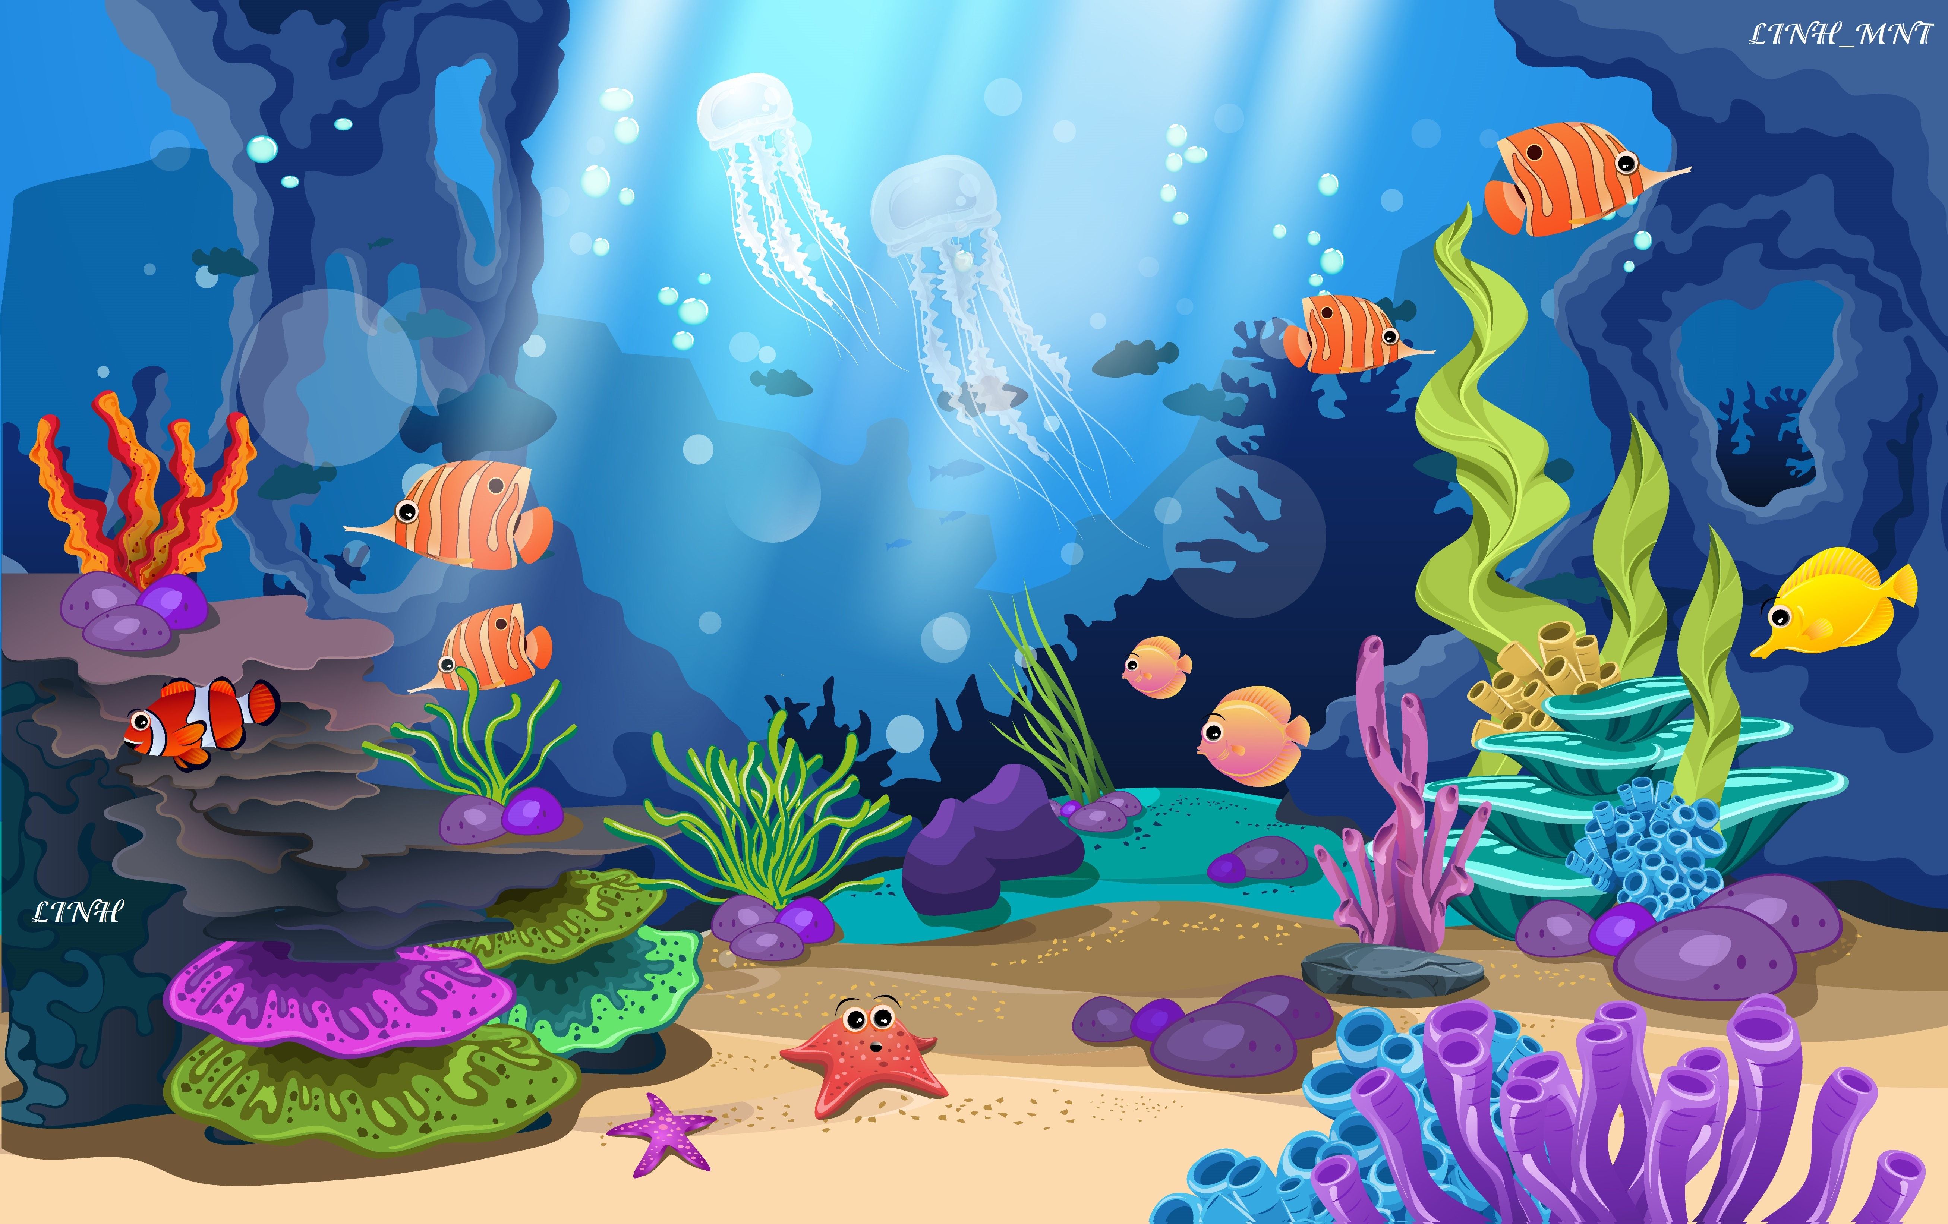




Treasure hunt
Treasure hunt
Treasure hunt
Notes:
Nhấn vào hòm kho báu để đến câu hỏi.
Nhấn vàomũi tên để đến bài mới
.

Slide 4



30 + 20 = ?
50
Notes:
Nhấn vào mũi tên góc phải quay lại trò chơi Treasure Hunt

Slide 5
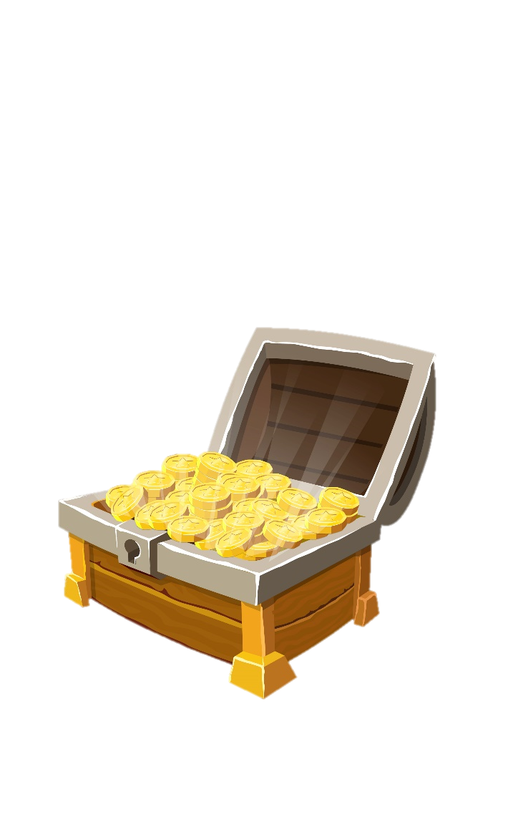
40 + 50 = ?
90
Notes:
Nhấn vào mũi tên góc phải quay lại trò chơi Treasure Hunt

Slide 6

35 + 5 = ?
40
Notes:
Nhấn vào mũi tên góc phải quay lại trò chơi Treasure Hunt

Slide 7



Notes:
Thiết kế: Hương Thảo – Zalo 0972.115.126. Các nick khác đều là giả mạo, ăn cắp chất xám.
Facebook: https://www.facebook.com/huongthaoGADT

Slide 8


Slide 9
1
Đ, S?
35
59
87
+
-
-
4
6
32
Đ
S
Đ
?
7
5
?
5
3
?
5
5
Notes:
Thiết kế: Hương Thảo – Zalo 0972.115.126. Các nick khác đều là giả mạo, ăn cắp chất xám.
Facebook: https://www.facebook.com/huongthaoGADT

Slide 10

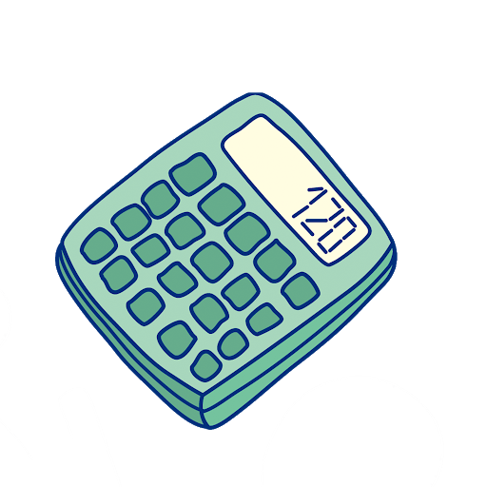


2
Tính:
20 + 6
= 26
57 - 7
= 50
3 + 40
= 43
43 + 20
= 63
75 - 70
= 5
69 - 19
= 50
Notes:
Thiết kế: Hương Thảo – Zalo 0972.115.126. Các nick khác đều là giả mạo, ăn cắp chất xám

Slide 11
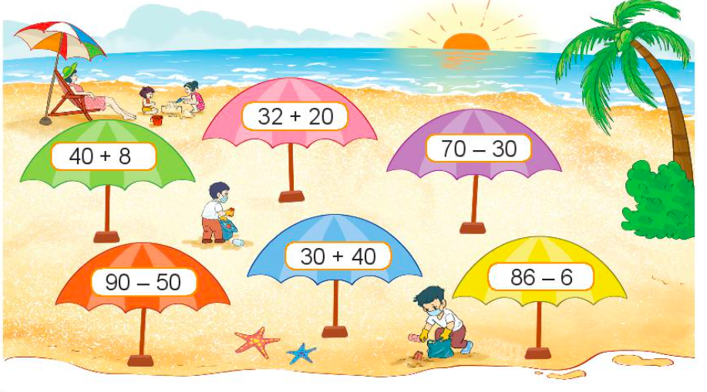
3
Những phép tính nào dưới đây có kết quả bé hơn 50?

Slide 12
3
Những phép tính nào dưới đây có kết quả lớn hơn 50?
Notes:
Thiết kế: Hương Thảo – Zalo 0972.115.126. Các nick khác đều là giả mạo, ăn cắp chất xám.
Facebook: https://www.facebook.com/huongthaoGADT

Slide 13
4
Tìm chữ số thích hợp.
3
6
9
8
5
5
?
?
+
+
-
+
4
2
4
6
3
2
?
?
5
2
8
7
7
8
?
?

Slide 14
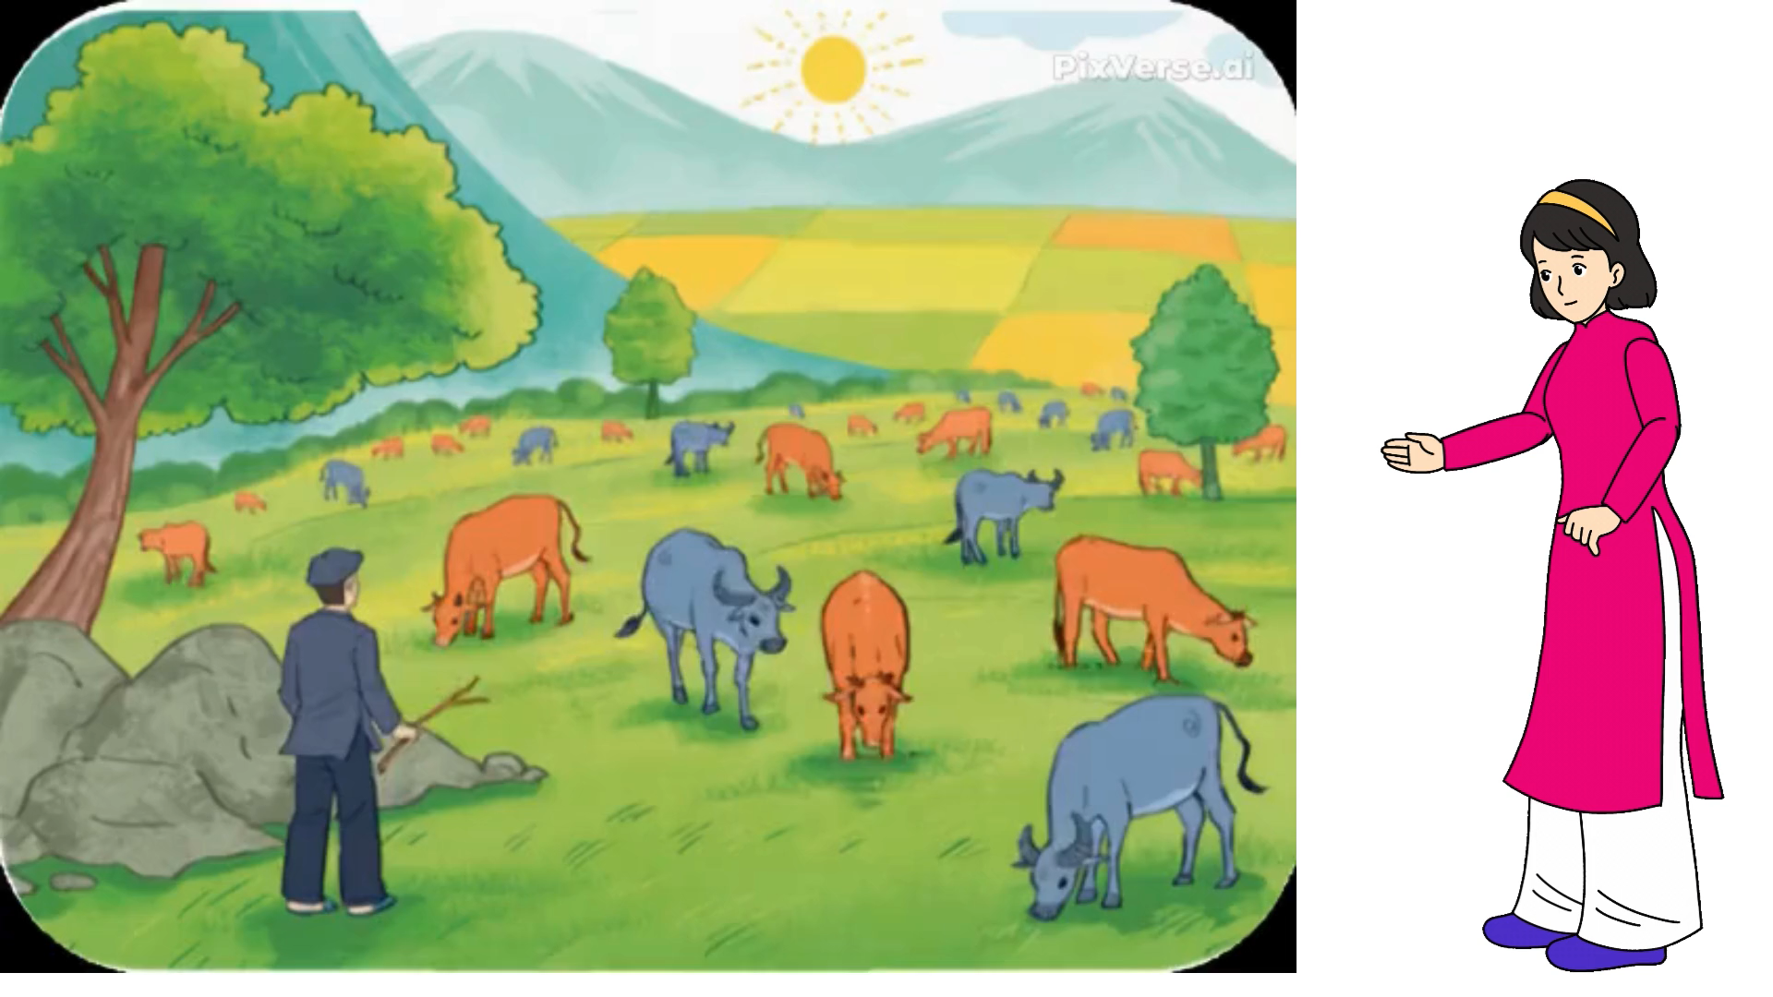

Slide 15
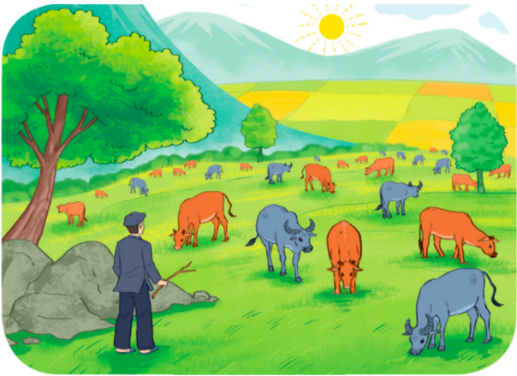
5
Đàn trâu và bò của nhà bác Bình có 28 con, trong đó có 12 con trâu. Hỏi bác Bình có bao nhiêu con bò?
Bài giải
Bác Bình có số con bò là:
- = (con)
Đáp số: con bò
?
?
28
12
?
16
16
?

Slide 16



Slide 17



CÁC EM HÃY XEM CÁC PHÉP TÍNH SAU ĐÂY ĐÚNG HAY SAI NHÉ!

Slide 18

Sai
35
+
5
85
40

Slide 19
ĐÚNG
82
+
11
93

Slide 20
ĐÚNG
82
-
21
61

Slide 21


Slide 22

Notes:
Thiết kế: Hương Thảo – Zalo 0972.115.126. Các nick khác đều là giả mạo, ăn cắp chất xám.
Facebook: https://www.facebook.com/huongthaoGADT

